Slide 1
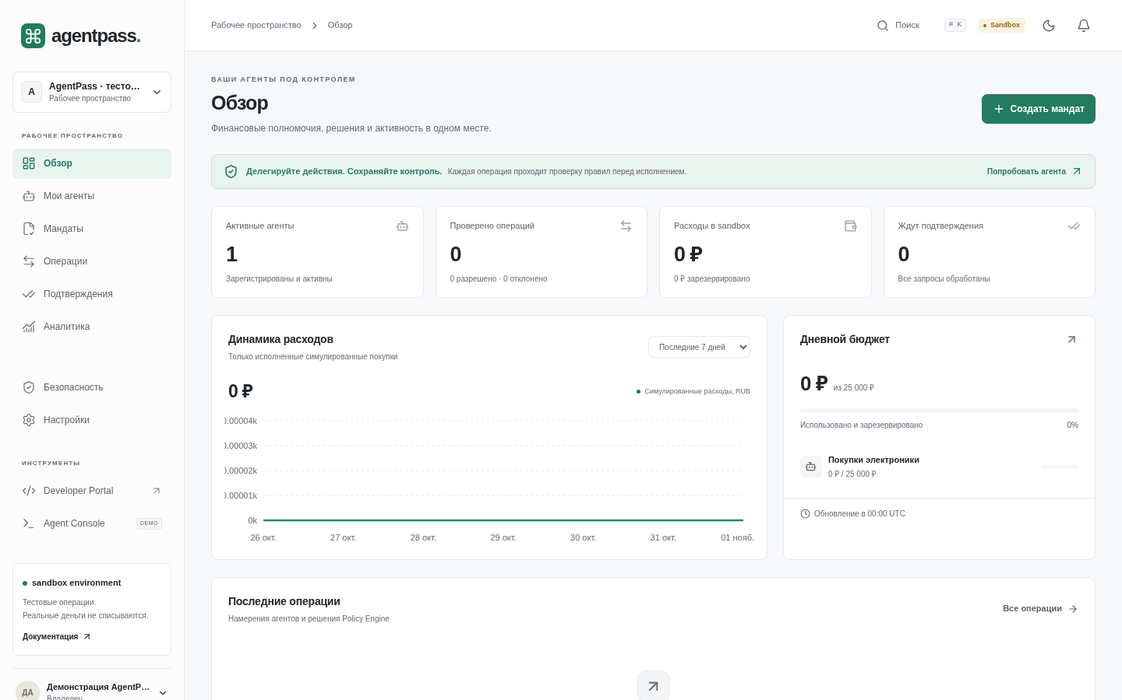
agentpass.
КОНТРОЛИРУЕМЫЕ ПОКУПКИ AI-АГЕНТОВ
AgentPass
Покупки агента — в рамках
полномочий владельца.
Правила → согласие → одноразовое разрешение →
проверяемый результат исполнения.
APPROVE
ASK_USER
DENY
Работающий локальный sandbox. Гипотеза первого клиента: команда shopping/procurement-агента.
01

Slide 2
agentpass.
ПЕРВЫЙ СЕГМЕНТ ДЛЯ ПРОВЕРКИ
Команда, у которой агент уже дошёл до
покупки
PRIMARY
АЛЬТЕРНАТИВА
ЭКСПЕРТЫ
Есть workflow
Есть свой процесс
Банк —
следующий контур
Небольшая команда
shopping/procurement-агента,
собственный исполнитель и
конкретная тестовая
покупка.
Проверки и логи в коде,
ручные согласия либо
controls готового
платёжного провайдера.
API/IAM/ИБ специалисты
помогают уточнить допуск.
Они пока не
подтверждённые
покупатели.
Проверяем дополнительную ценность AgentPass относительно текущего процесса
команды.
ICP и процесс покупки — гипотезы до реальных проблемных интервью.
02

Slide 3
agentpass.
НАБЛЮДЕНИЕ → ПРОБЛЕМА → JTBD
Сохранить контроль без согласования
каждого шага
JTBD-гипотеза: делегировать допустимые покупки и подтверждать
исключения, сохранив бюджет и проверяемую историю.
AP2 #207
AP2 #386
ACP #120
Совокупный бюджет
Отзыв полномочий
Безопасный повтор
Разработчики обсуждают учёт
расходов у нескольких
продавцов.
Обсуждается lifecycle standing
mandates и путь отзыва.
Запрос на replay semantics; в
релизе ACP он уже учтён.
Это реальные публичные developer signals, а не наши интервью или готовность платить. Источники — в реестре.
03

Slide 4
agentpass.
РАБОЧАЯ ДЕМОНСТРАЦИЯ
8 000 ₽ / 12 000 ₽ / 18 000 ₽ — один Policy
Engine
8 000 ₽
12 000 ₽
18 000 ₽
APPROVE
ASK_USER
DENY
Операция в правилах.
Логический резерв и
отдельное исполнение.
Одноразовое согласие.
Затем повторная проверка
правил и бюджета.
Превышен лимит
операции. Исполнение
запрещено.
Правила: 15 000 ₽ / операция · 25 000 ₽ / день · согласие от 10 000 ₽
Настоящий backend и PostgreSQL. Каталог и платежи тестовые; LLM не принимает финансовое решение.
04

Slide 5
agentpass.
ГРАНИЦА ИСПОЛНЕНИЯ
Разрешить намерение и подтвердить
результат — разные стадии
01
02
03
04
05
Intent
→
Policy +
Approval
→
One-use Grant
→
Trusted
Executor
→
Evidence +
Audit
Grant связывает владельца, агента, сумму, валюту, продавца, заказ и версию правил.
Unknown удерживает резерв до сверки. Успех фиксируется по подтверждению
провайдера.
Работает local_simulator. Внешний TEST checkout ЮKassa пока NOT VERIFIED; банковского исполнения нет.
05

Slide 6
agentpass.
TECH-01 · ВЫПОЛНЕНО 01.11.2026
Бюджет выдержал контролируемый
параллельный сценарий
20 × 8 000 ₽ при бюджете 25 000 ₽
3
17
1
APPROVE
DENY
execution
Авторизовано 24 000 ₽;
остаток 1 000 ₽.
Лимит не превышен при
параллельных запросах.
10 параллельных submit
одного grant.
3 SIM receipt · После отзыва следующий запрос: DENY / MANDATE_REVOKED
Synthetic local experiment. 114 pytest / 8 E2E проверены 30.10.2026. Это не клиентский спрос, SLO или банковский load-test.
06

Slide 7
agentpass.
АЛЬТЕРНАТИВЫ И ПРОВЕРЯЕМАЯ НИША
Измеряем удобство интеграции и
восстановления
Готовый governance
Payman и Pink публично описывают policies, approvals и audit. Три
решения не уникальны.
Протоколы и
экосистемы
AP2, ACP, Stripe SPT, Visa и Mastercard — разные слои.
Совместимость AgentPass не подтверждена.
Собственная сборка
Код, согласования и журналирование команды. Сравниваем
реальные затраты внедрения и поддержки.
Проверить: нужен ли отдельный слой сверх возможностей выбранного провайдера.
13 первичных источников — в Market Research. Публичные заявления поставщиков не равны нашей проверке их продукта.
07

Slide 8
agentpass.
БИЗНЕС-МОДЕЛЬ · НЕПОДТВЕРЖДЁННЫЕ ДОПУЩЕНИЯ
Платный ограниченный пилот → лицензия
ENTERPRISE-СЦЕНАРИЙ
МЕСЯЧНАЯ ЭКОНОМИКА
БАЗА ПЕРВОГО ГОДА
600 тыс. / 180
тыс. ₽
4 лицензии
−3,36 млн ₽
Пилот / месяц лицензии.
Это гипотезы цены, не
принятые договоры.
При 480 тыс. ₽
фиксированных и 30 тыс. ₽
переменных на
организацию.
3,60 млн ₽ выручки. Четыре
клиента не означают
окупаемость первого года.
Для маленькой developer-команды цену проверяем отдельно. В stress-сценарии деньги
заканчиваются в М8.
XLSX: три сценария, редактируемые вводные, cash flow. Без налогов и финансирования; продажи не подтверждены.
08

Slide 9
agentpass.
СЛЕДУЮЩИЕ 14 ДНЕЙ · ПЛАН ПОЛЯ
Перейти от технической проверки к
клиентскому решению
7 PRIMARY
3 ЭКСПЕРТА
2 СЕССИИ
Разработчики /
product
Банк / API / IAM
Независимый SDK
test
Недавние случаи, текущие
расходы, покупатель и
следующий конкретный
шаг.
Ограничения допуска.
Анализ отдельно от спроса
developer-сегмента.
Подключение без Concierge:
время, ошибки, помощь и
результат.
Рабочий gate: 4 разных кейса из ≥3 организаций + 2 реальных next step разных
организаций.
Реальных интервью сейчас 0. Gate — качественное правило команды, а не статистическая оценка рынка.
09

Slide 10
agentpass.
ЗАПРОС К АУДИТОРИИ
Нужны две команды с собственным агентом и
test workflow
Вместе проверить интеграцию и пользу на одном
ограниченном сценарии.
Сначала проблемное интервью и независимая интеграционная сессия.
Если проблема подтверждается: scope, цена, критерии и ограниченный test-пилот.
Банковский допуск: trusted merchant data, IAM, test credentials и security review.
Ориентир технической части пилота — 4–6 недель после предоставления доступов. Партнёрства и production-допуск не заявляются.
10

